Slide 1
Energia

Slide 2
Mitä sinulla tulee mieleen sanasta
ENERGIA?

Slide 3
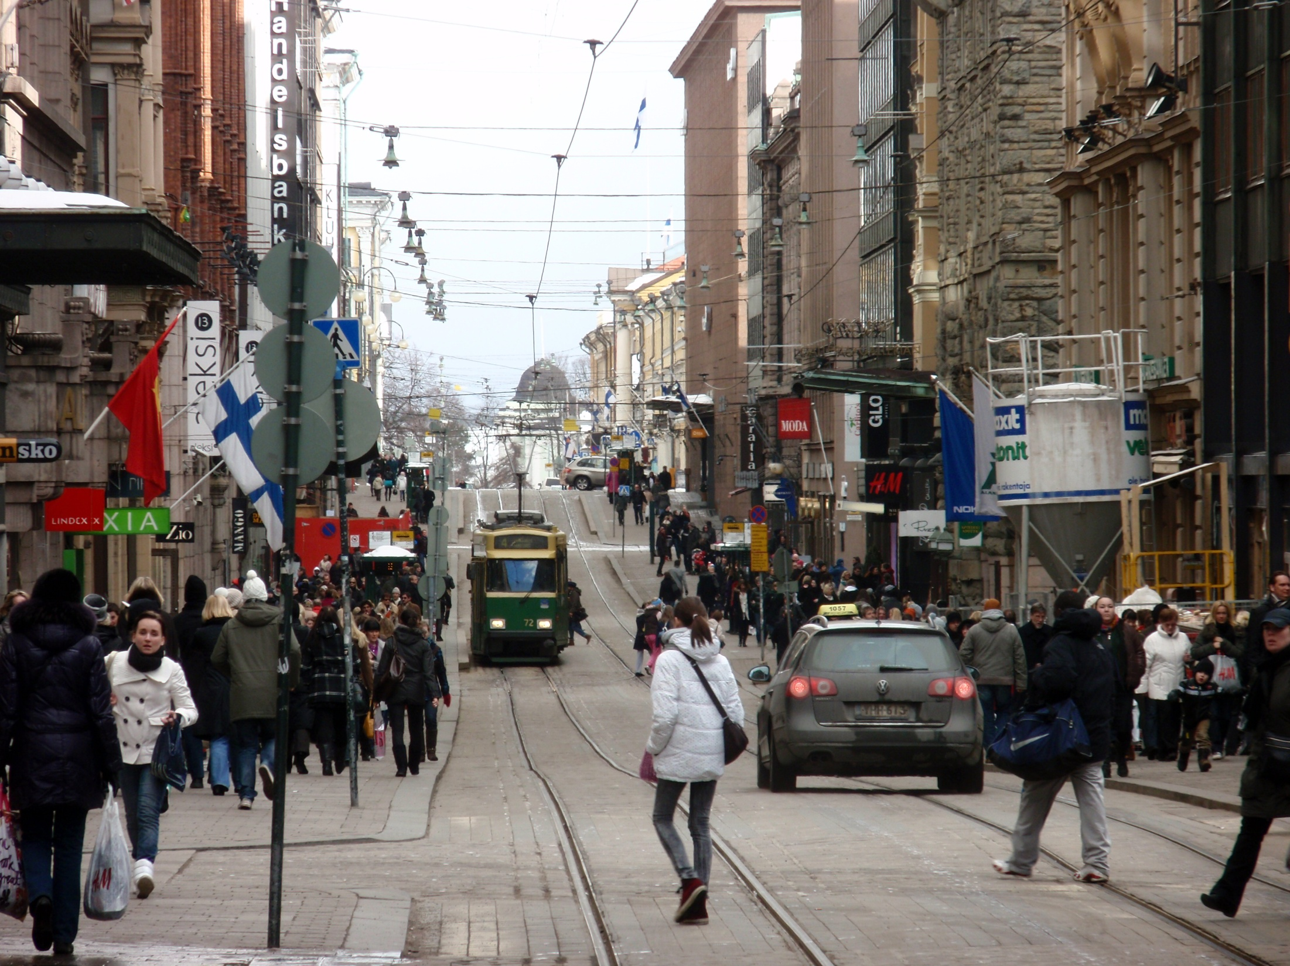
Energiaa on kaikessa!
Ilman energiaa ei tapahdu mitään!

Slide 4
Millaista energia on?

Slide 5
Energia säilyy: suljetussa tilassa sitä on aina saman verran. Energiaa ei häviä, eikä sitä tule lisää.

Slide 6
Täällä on aina
saman verran energiaa!

Slide 7
Energialla on eri lajeja: lämpöenergia
liike-energia
kemiallinen energia
potentiaalienergia
säteilyenergia

Slide 8
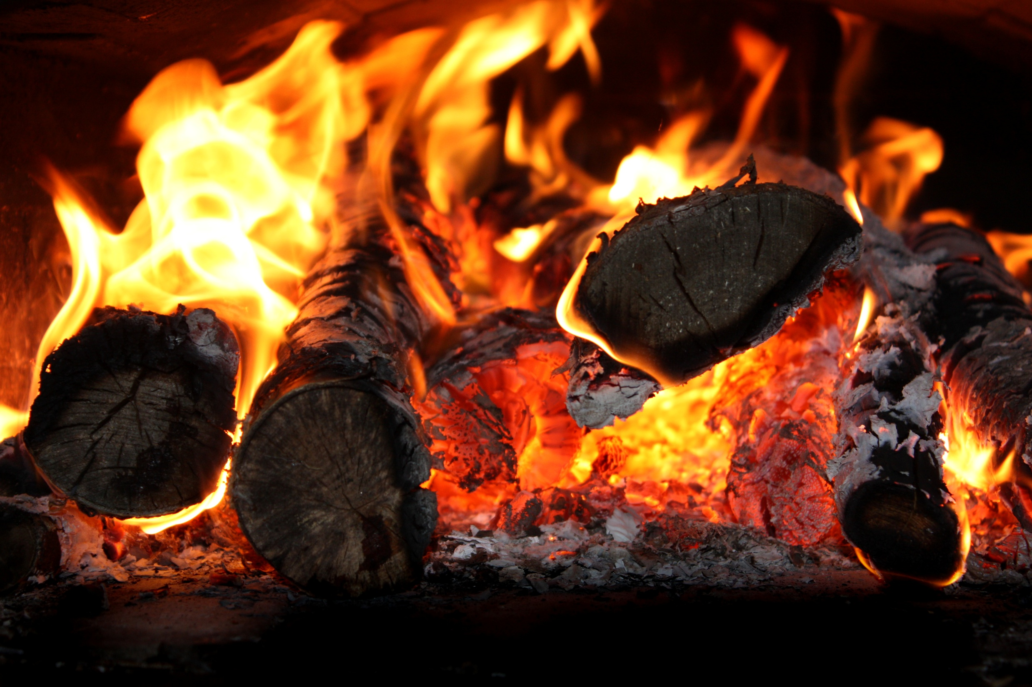
lämpöenergia

Slide 9
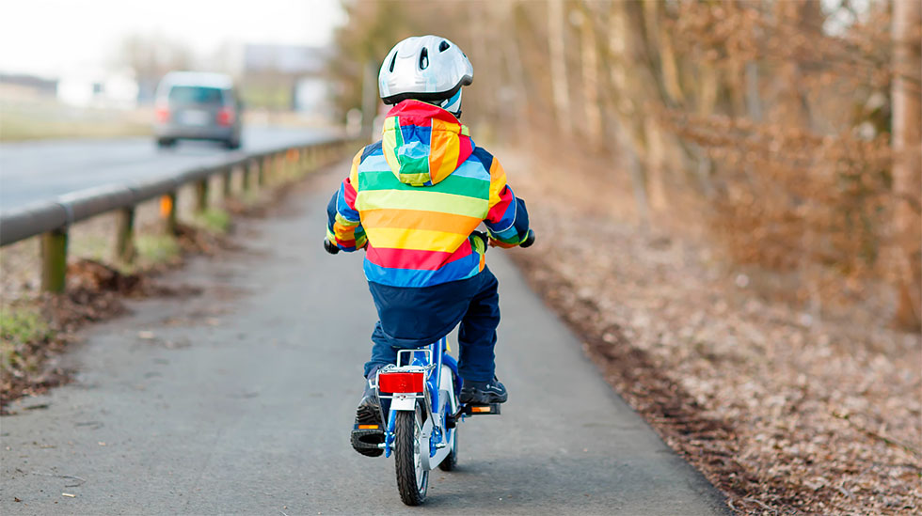
liike-energia

Slide 10
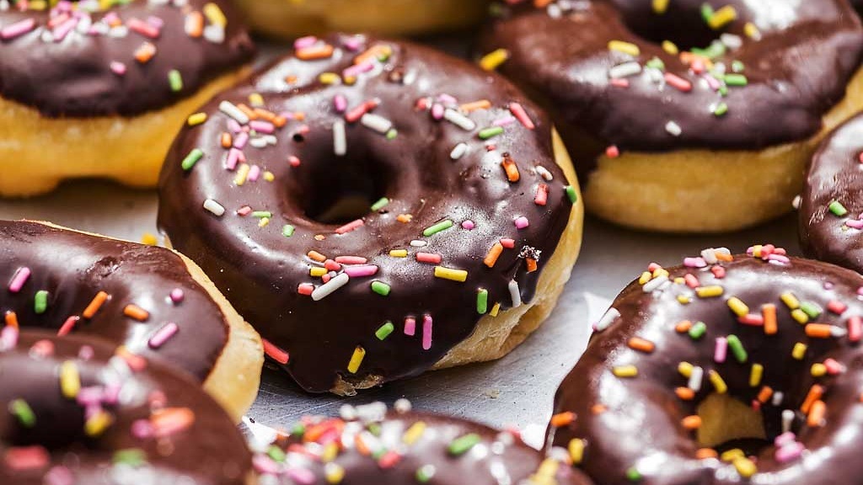
kemiallinen energia

Slide 11
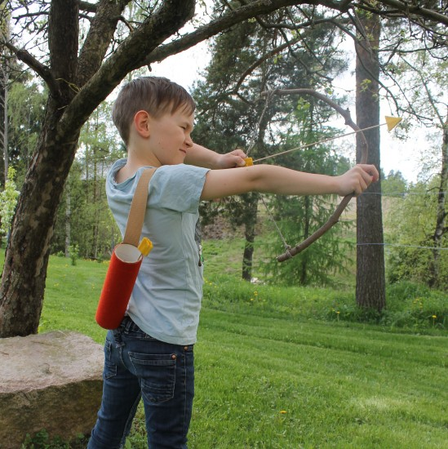
potentiaalienergia

Slide 12
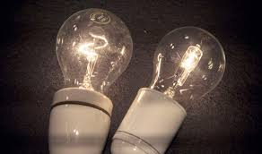
säteilyenergia

Slide 13
Energia voi muuttua:
potentiaalienergia → liike-energia
kemiallinen energia
→ potentiaalienergia
säteilyenergia
→ kemiallinen energia
Jne.

Slide 14
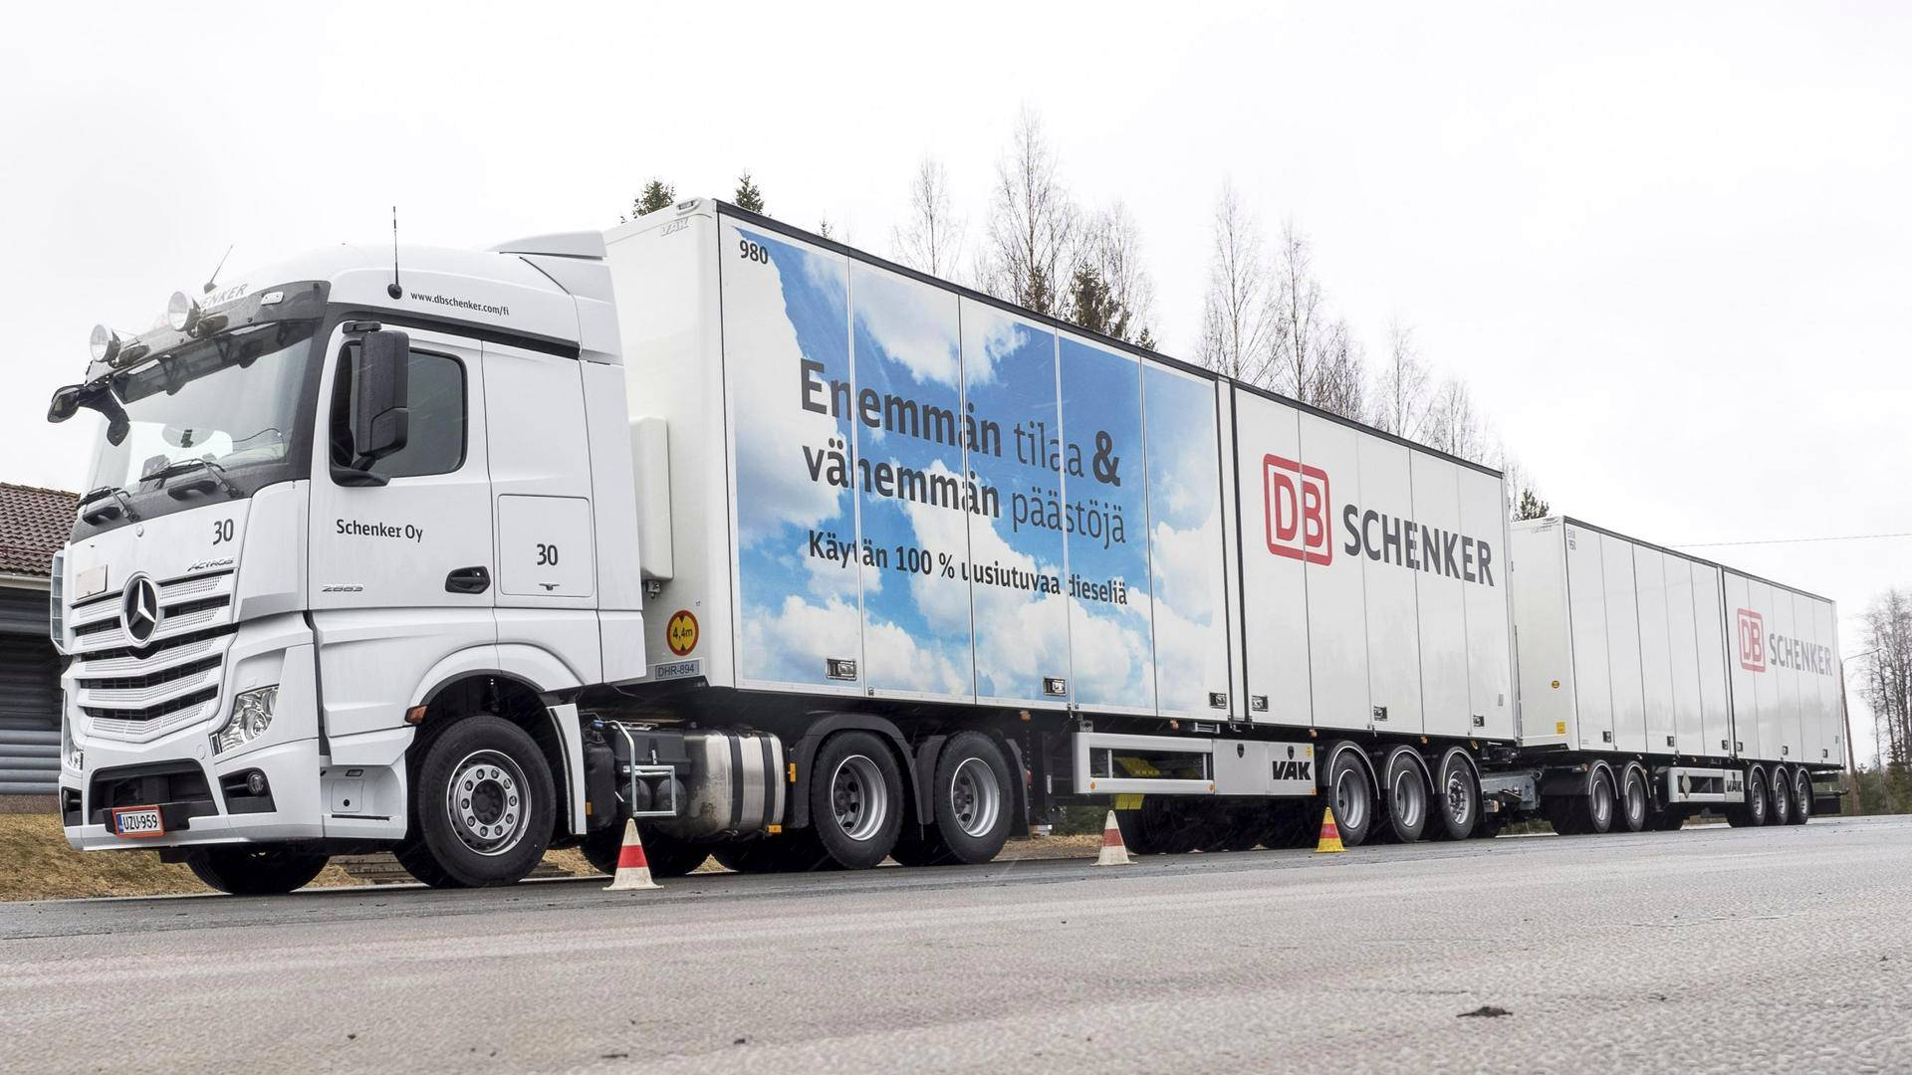

Slide 15
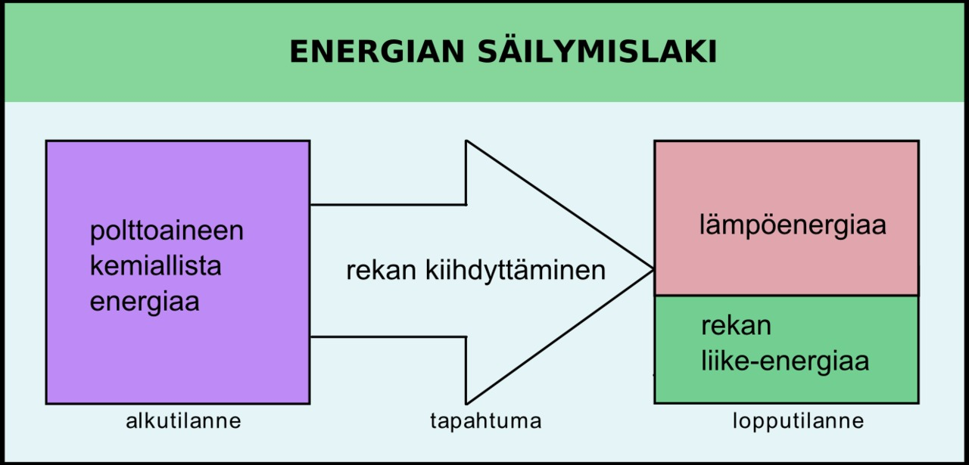

Slide 16
Isompi auto, nopeampi vauhti
→ tarvitaan enemmän energiaa

Slide 17
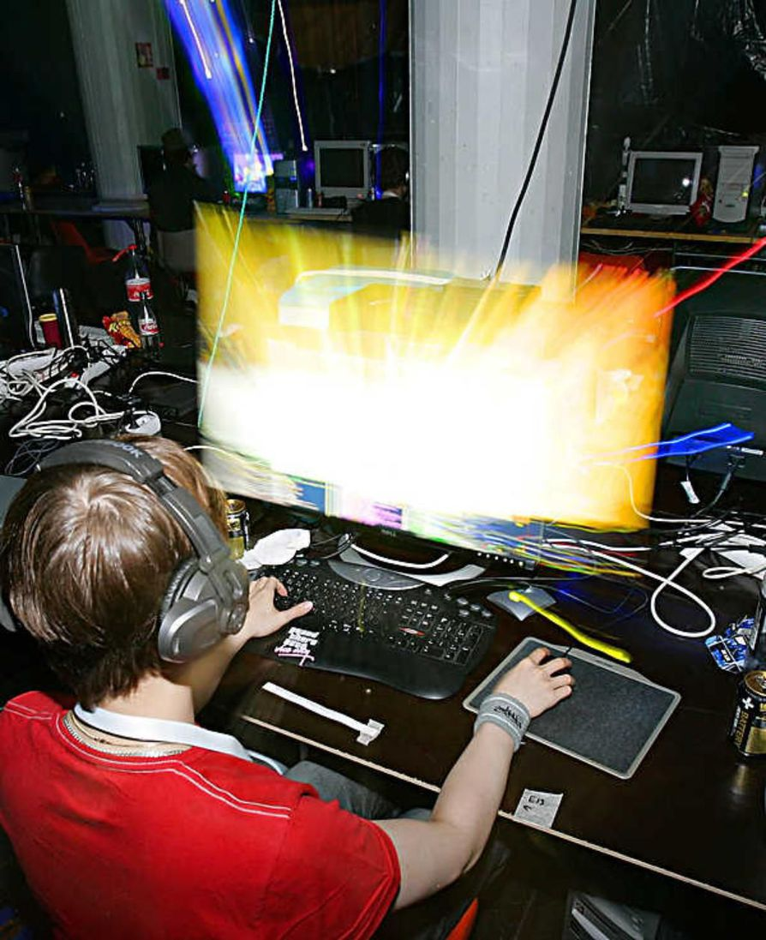

Slide 18
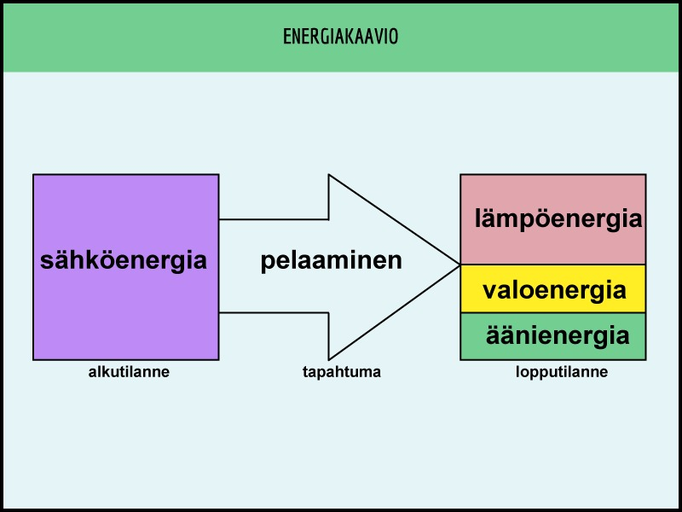

Slide 19
Enemmän ääntä, isompi kuva
→ tarvitaan enemmän energiaa

Slide 20
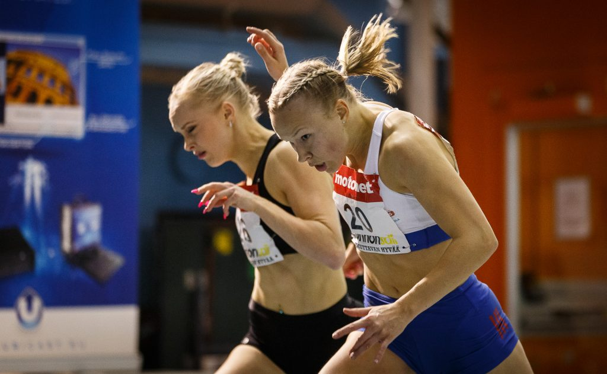

Slide 21
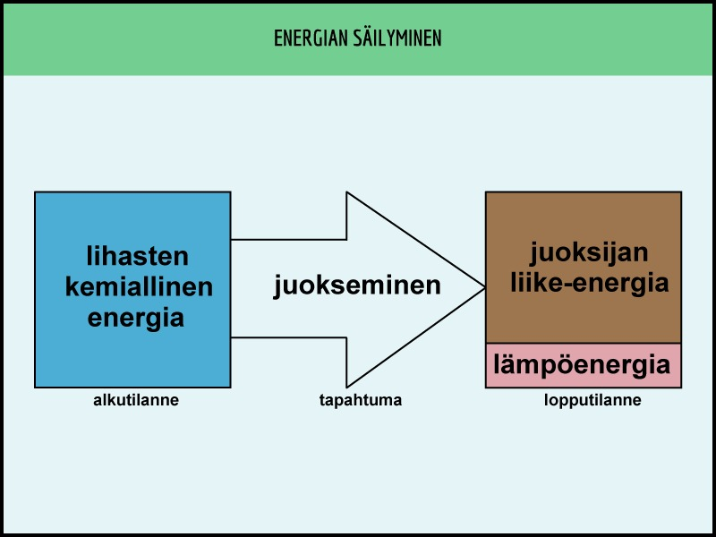

Slide 22
Pitempi lenkki, isompi juoksija
→ tarvitaan enemmän energiaa

Slide 23
Täällä on aina
saman verran energiaa!

Slide 24
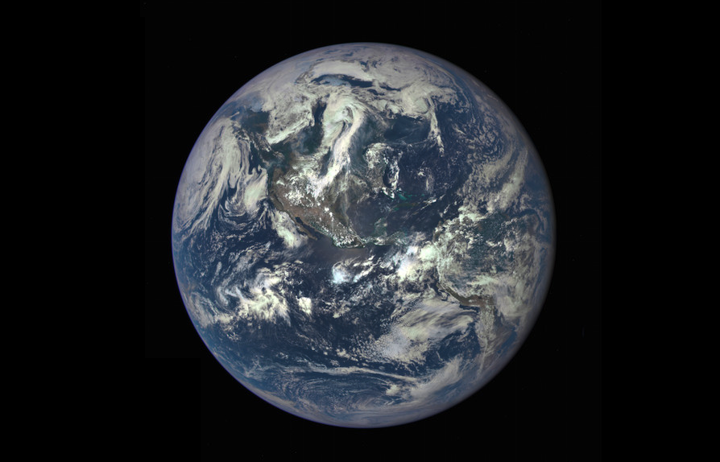
Täällä ei ole aina saman verran energiaa. Miksi?

Slide 25
AURINGON SÄTEILYENERGIA
LÄMPÖENERGIA

Slide 26
Mistä yhteiskunta saa energian?

Slide 27
Energiaa tuotetaan
monissa tehtaissa!

Slide 28
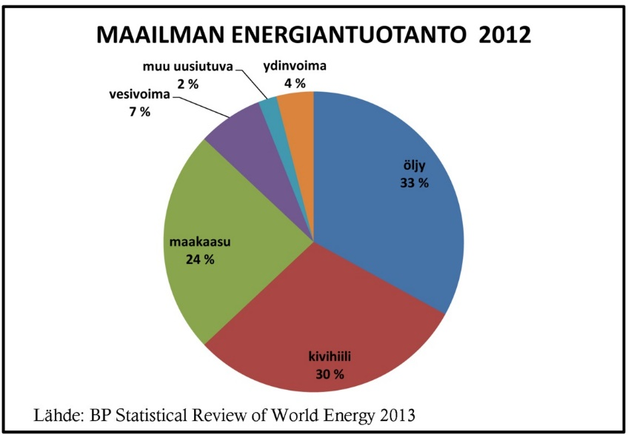

Slide 29
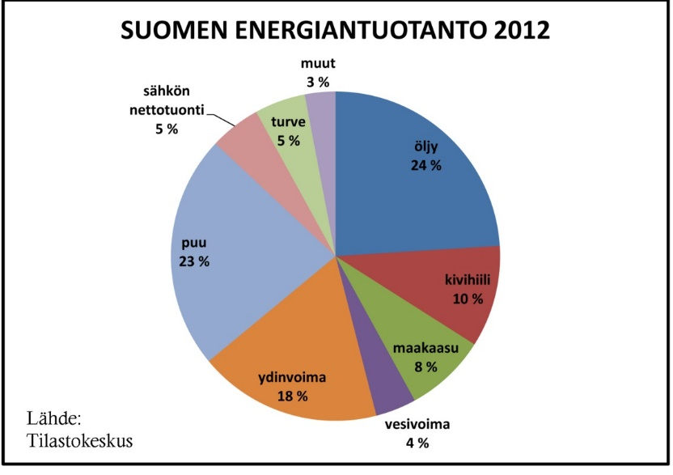

Slide 30
Fossiiliset polttoaineet
= ei tule uutta,
tulee paljon hiilipäästöjä:
öljy
kivihiili
maakaasu
turve

Slide 31
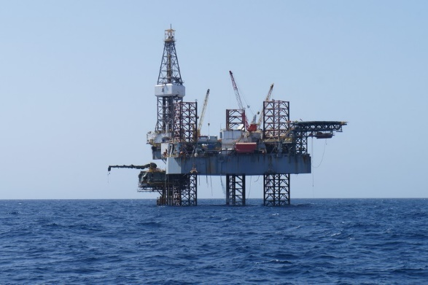
maaöljy

Slide 32
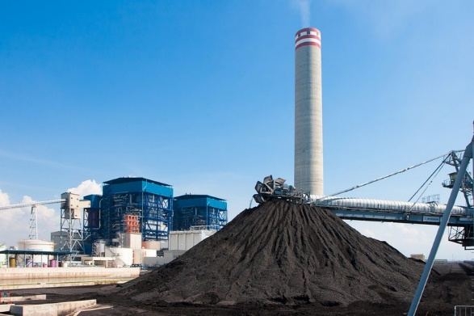
kivihiili

Slide 33
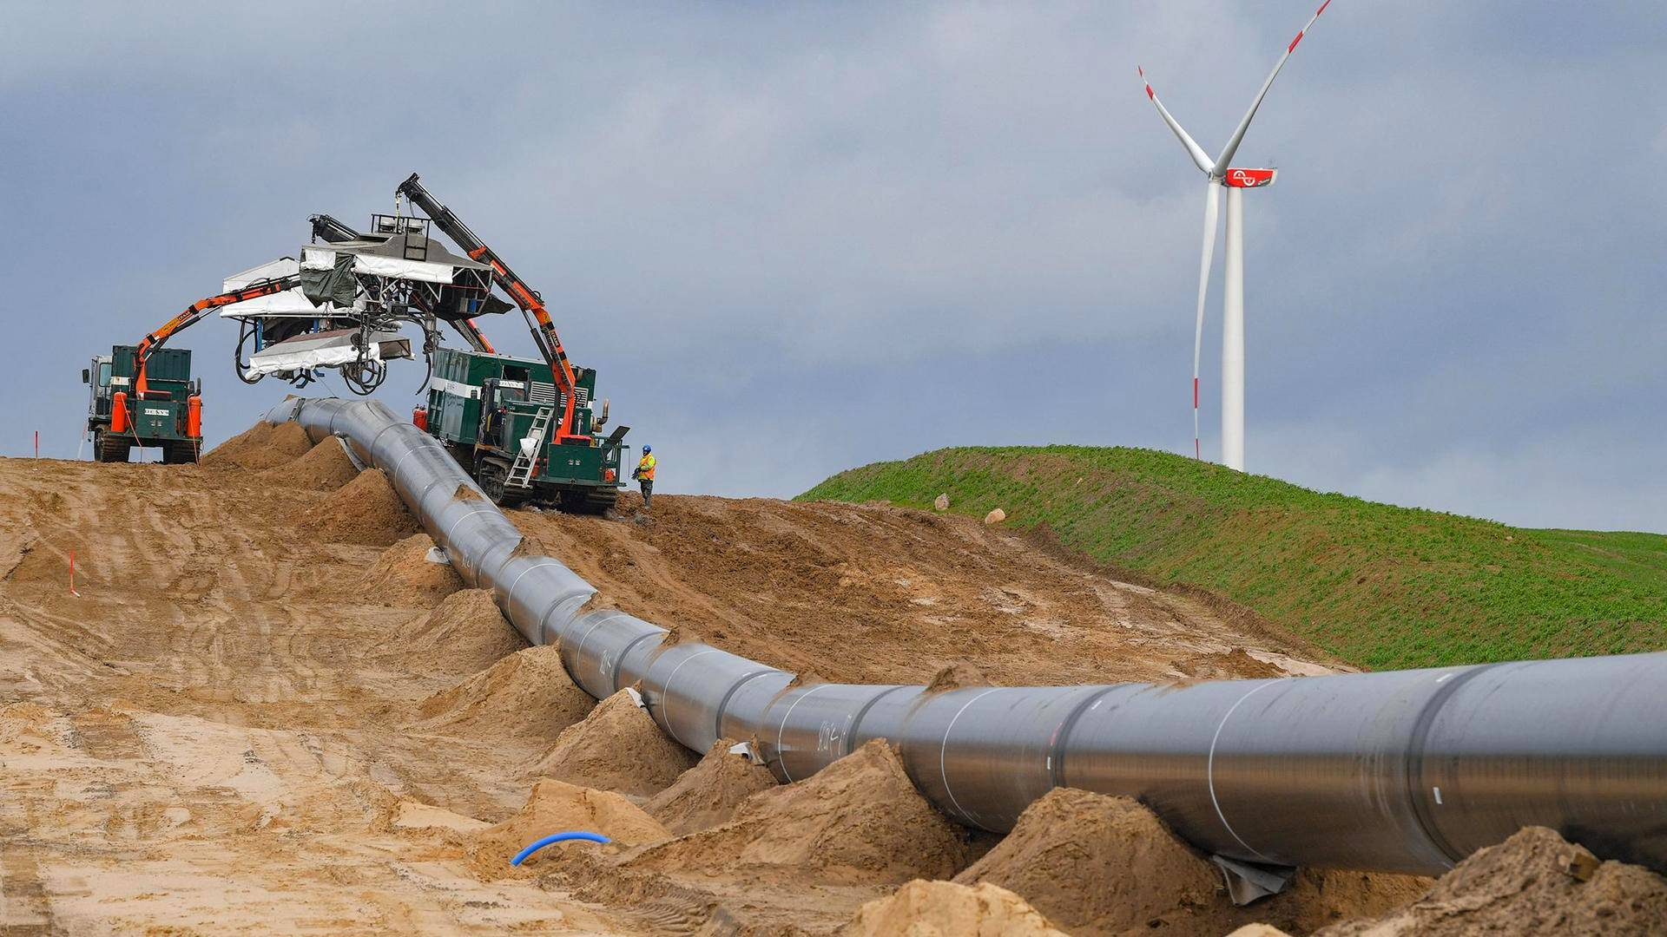
maaöljy

Slide 34
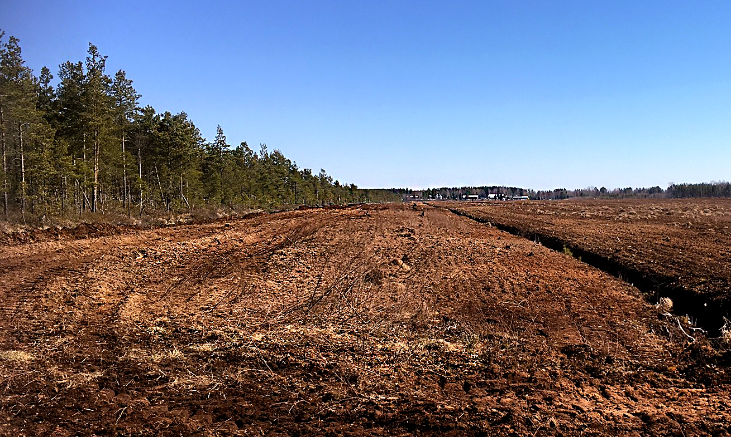
turve

Slide 35
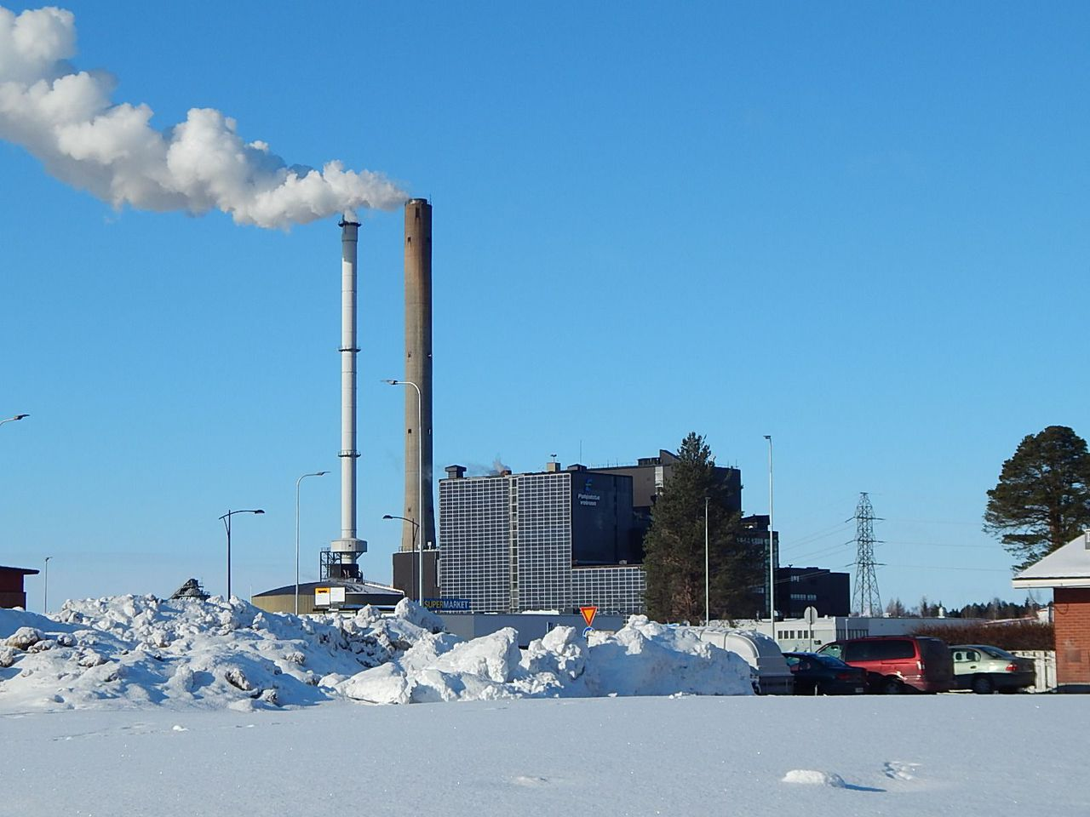
Fossiiliset polttoaineet palavat → ihmiset voivat käyttää.

Slide 36
Uusiutuva energia
= tulee uutta:
tuulivoima
vesivoima
aurinkovoima
maalämpö
puu
Notes:
pu

Slide 37
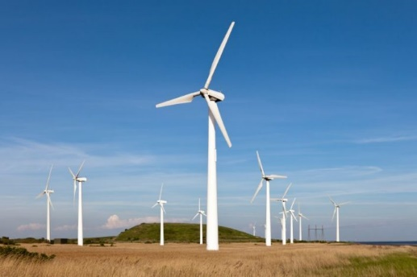
tuulivoima

Slide 38
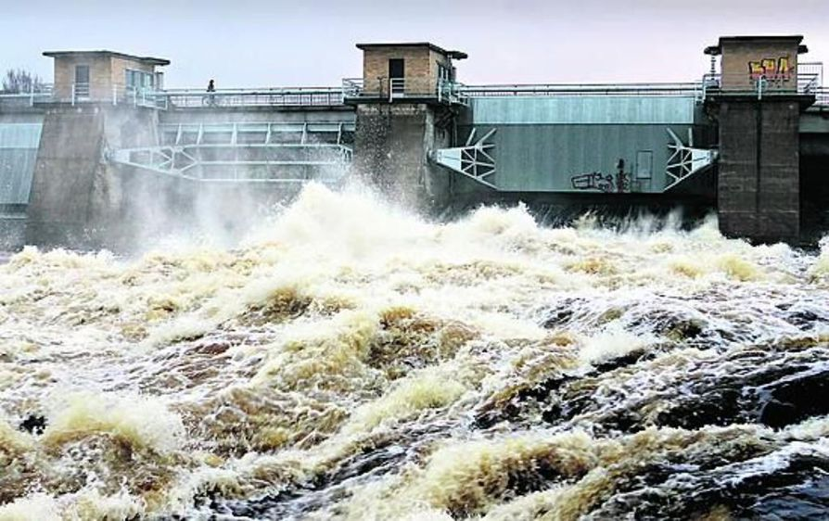
vesivoima

Slide 39
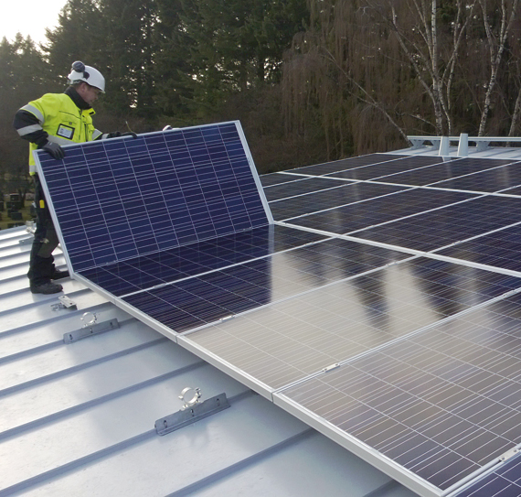
aurinkovoima

Slide 40
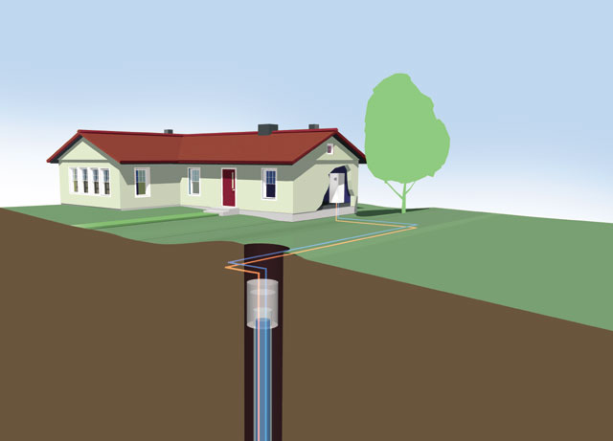
maalämpö

Slide 41
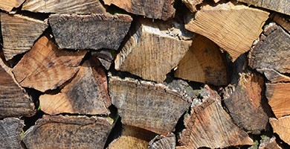
puun polttaminen (=palaminen)

Slide 42
Ydinvoima:
ei uusiutuva,
ei fossiilinen
Notes:
pu

Slide 43
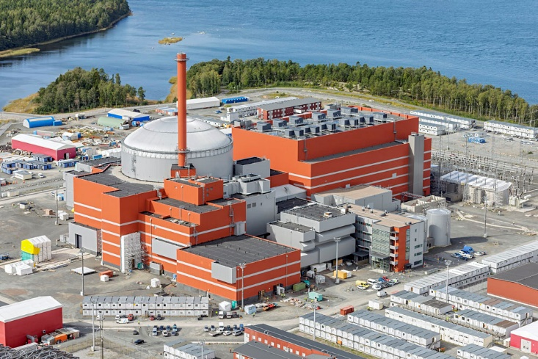
ydinvoimala

Slide 44
Energiaa käytetään liikaa!
Notes:
pu

